Slide 1
学校名称：北京语言大学
CAT工具调研汇报
主讲人
王梦柔 王翊冉
小组成员
王紫 武睿文 潘震铭
PRESENTED BY 各种Pre小分队

Slide 2
学校名称：北京语言大学
目录
CONTENTS
现有CAT工具
常用功能
特色功能
需求分析
PART ONE
PART TWO
PART THREE
PART FOUR

Slide 3
学校名称：北京语言大学
现有CAT工具
PART ONE

Slide 4










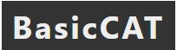
PART ONE 现有CAT工具
icat
dejavu
xtm
smartcat
SDL Trados Studio
smartling
transmate
memoq
雪人cat

Slide 5
学校名称：北京语言大学
常用功能表
PART TWO

Slide 6
PART TWO 常用功能表
 | 中英对照翻译 | 记忆库术语库 | 项目 管理 | 云协作 | 机器 翻译 | 分析 报告 | 质量 报告
Smartcat | √ | √ | √ | × | √ （不免费） | × | ×
Basiccat | √ | √ | √ | × | √ | × | ×
MemoQ | √ | √ | √ | √ | √ | √ | √
deja Vu | √ | √ | √ | √ | √ | √ | √
SDL Trados | √ | √ | √ | √ | √ | √ | √
Matecat | √ | √ | √ | √ | √ | √ | √
Transmate | √ | √ | √ | √ | √ | √ | √
Icat | × | √ | √ | √ | √ | √ | √
Smartling | √ | √ | √ | √ | √ | √ | √
雪人CAT | √ | √ | √ | √ | √ （较多） | √ | √
XtmInternational | √ | √ | √ | √ | √ | √ | √

Slide 7
PART TWO 常用功能表
 | 同项目多语言选择 | 免费 | 多版本 | 使用人群 | 是否支持网页app本地化 | 占内存 空间
Smartcat | × | √ | 网页版 | 公司，自由译员 | × | /
Basiccat | × | √ | 本地版 | 学生，教师 | × | 小
MemoQ | √ | × | 本地版 | 公司，自由译员 | √ | 大
deja Vu | √ | × | 本地版 | 公司，自由译员 | × | 大
SDL Trados | √ | × | 本地版 | 公司，自由译员 | √ | 大
Matecat | × | × | 网页版 | 项目经理，自由译员 | √ | /
Transmate | × | √ | 本地版 | 公司，自由译员，学生 | √ | 大
Icat | × | √ | 本地版 | 公司，自由译员 | × | 大
Smartling | × | × | 网页版+本地版 | 公司，自由译员 | √ | 大
雪人CAT | √ | 部分免费 | 本地版 | 公司，自由译员，学生 | 标准版支持 | 小
XtmInternational | × | × | 本地版 | 公司，自由译员 | 支持 | 大

Slide 8
学校名称：北京语言大学
特色功能
PART THREE

Slide 9
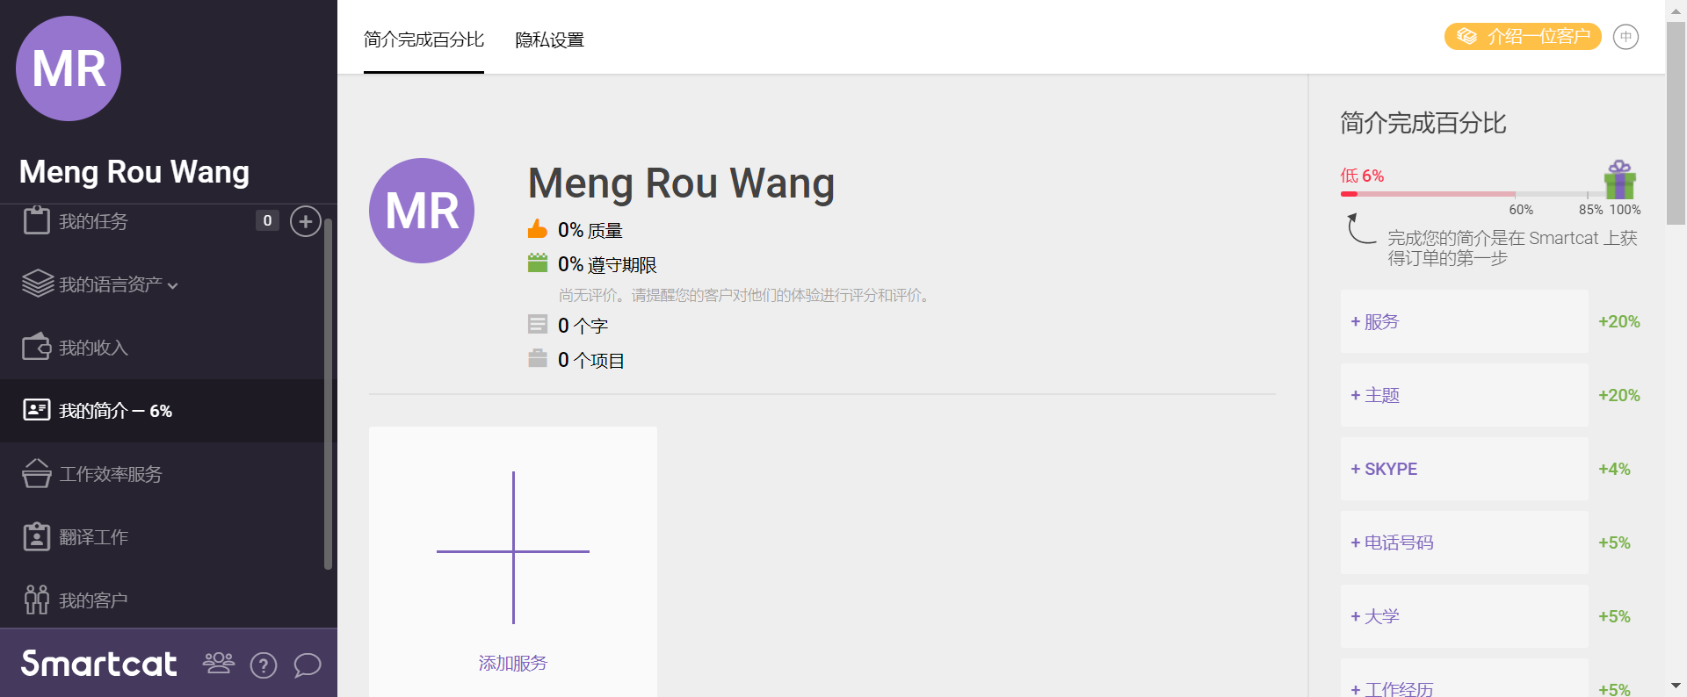
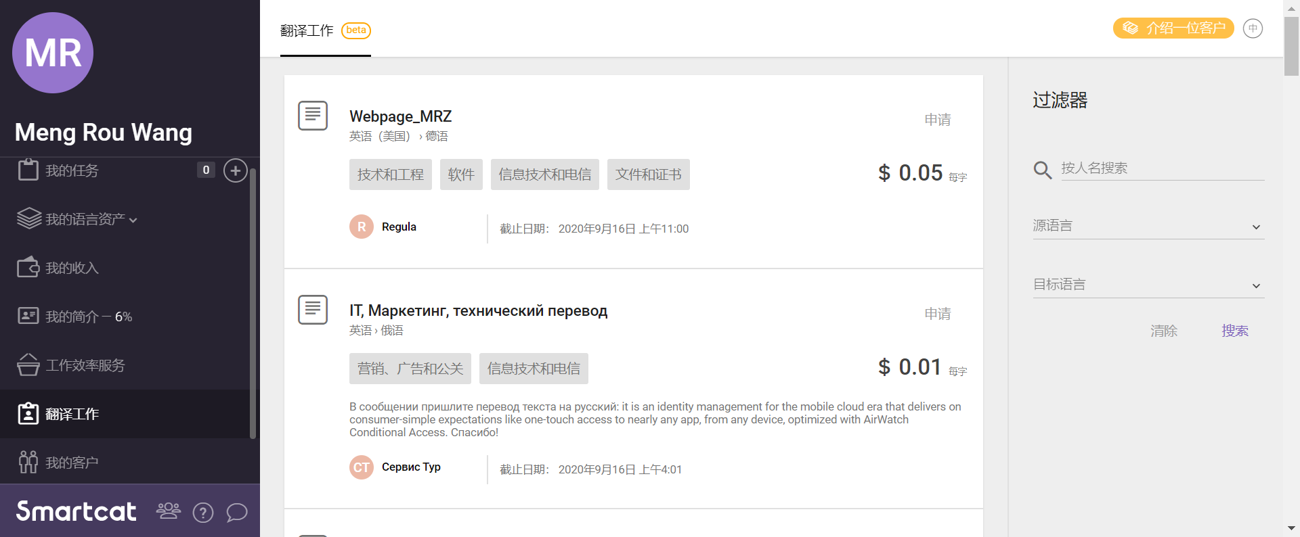
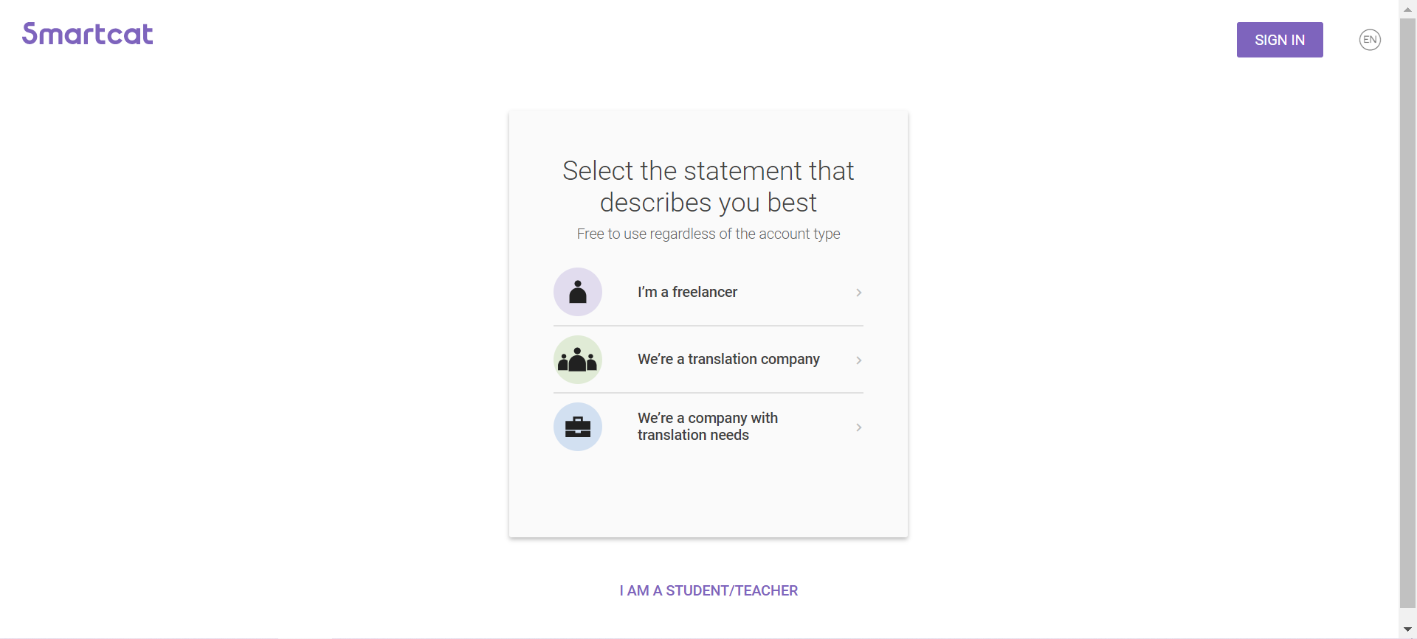
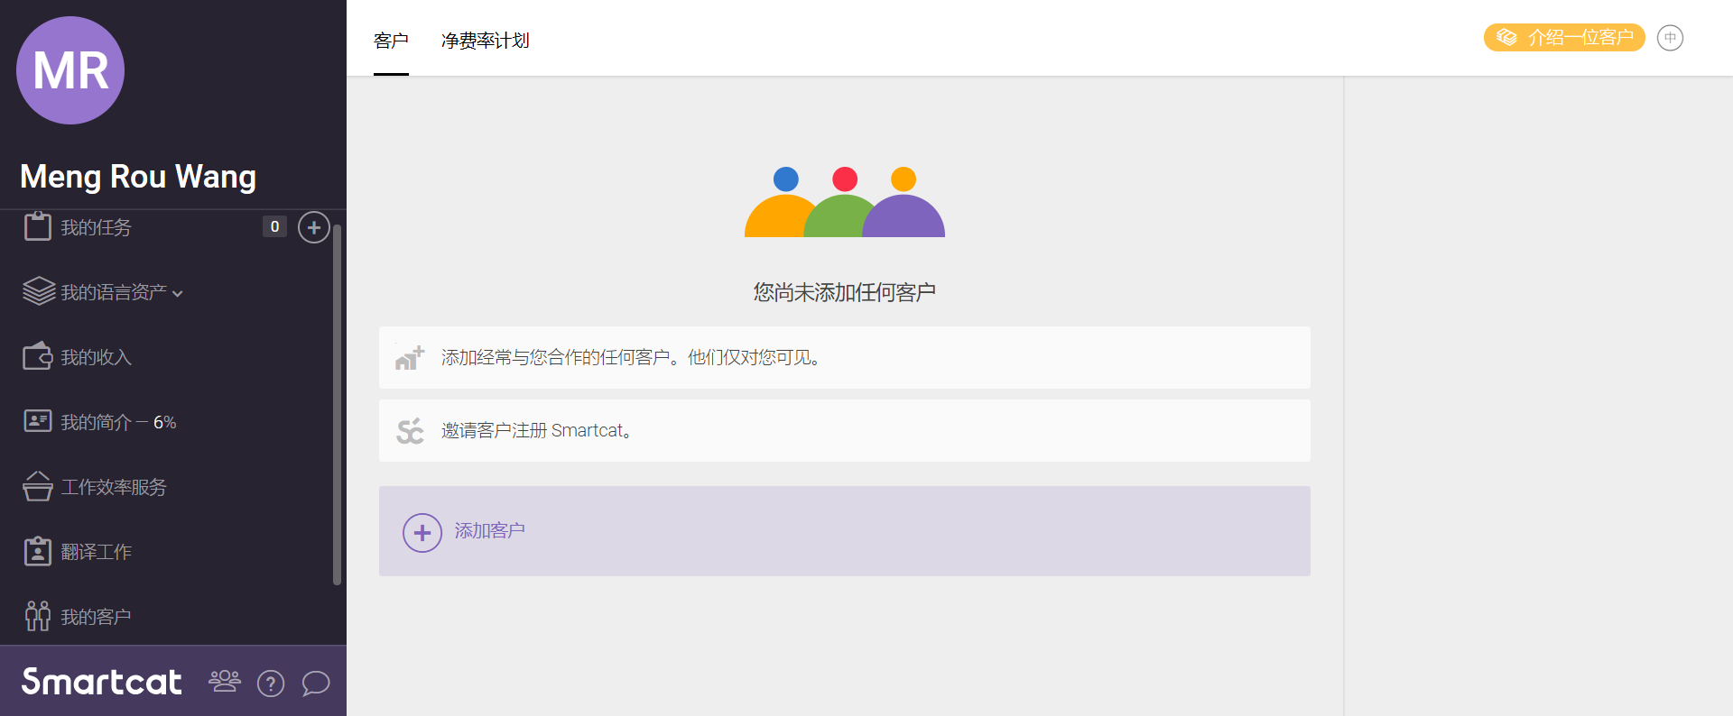
PART THREE 特色功能
Smartcat

Slide 10
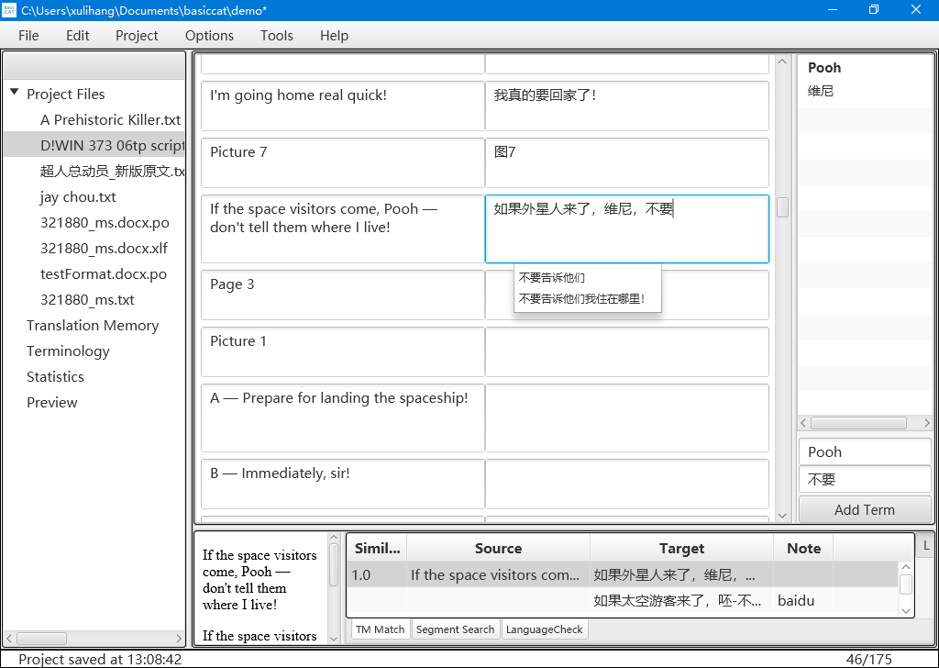
PART THREE 特色功能
BasicCAT

Slide 11
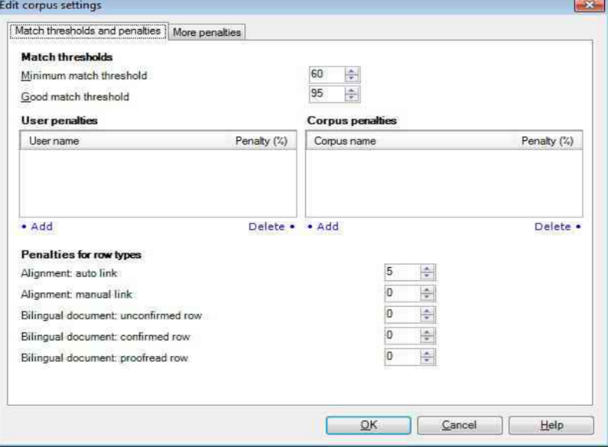
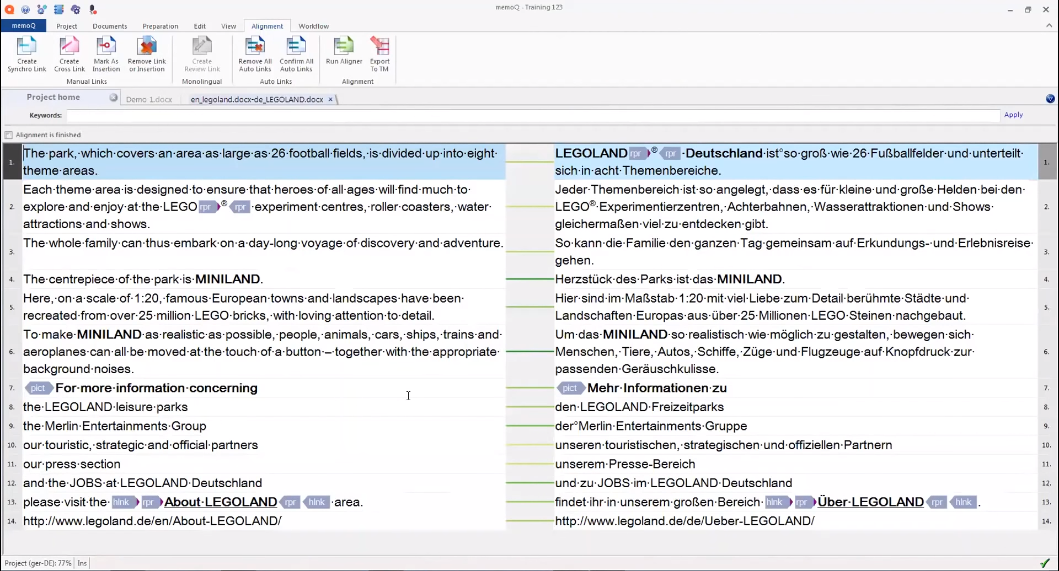
PART THREE 特色功能
memoQ

Slide 12
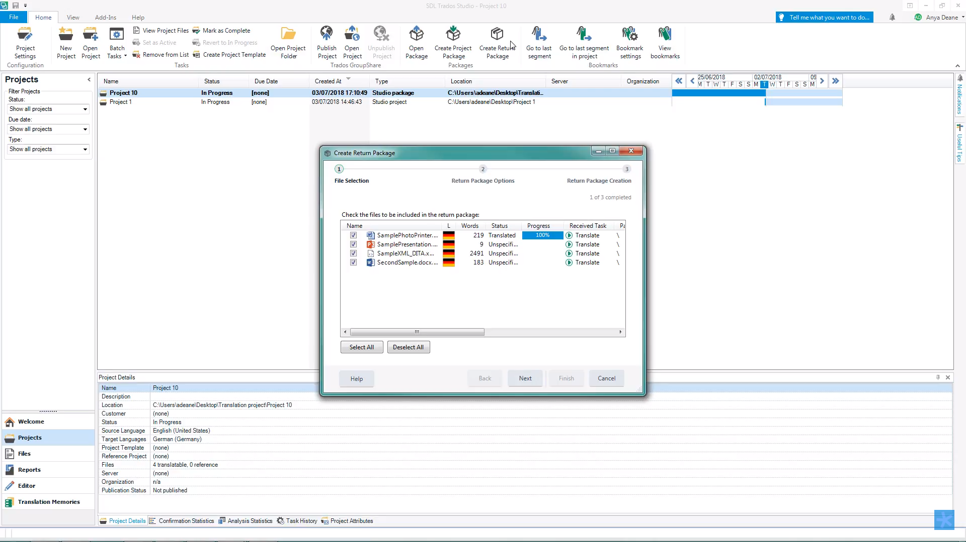
PART THREE 特色功能
SDL Trados Studio

Slide 13
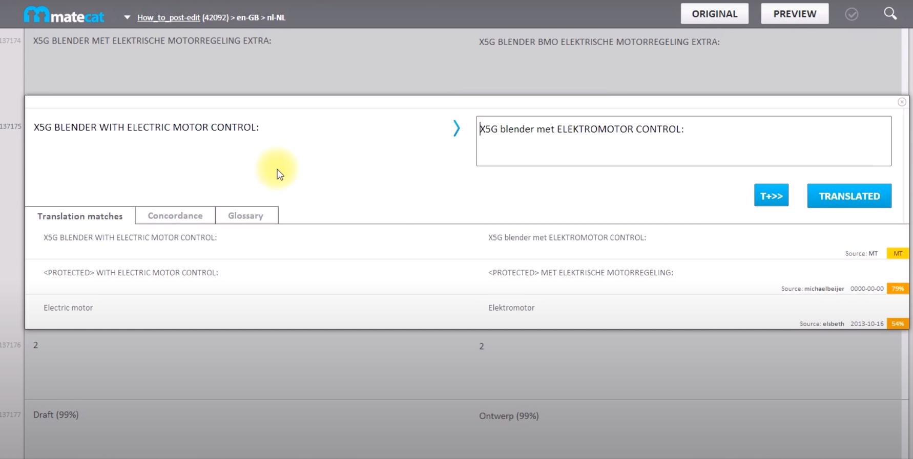
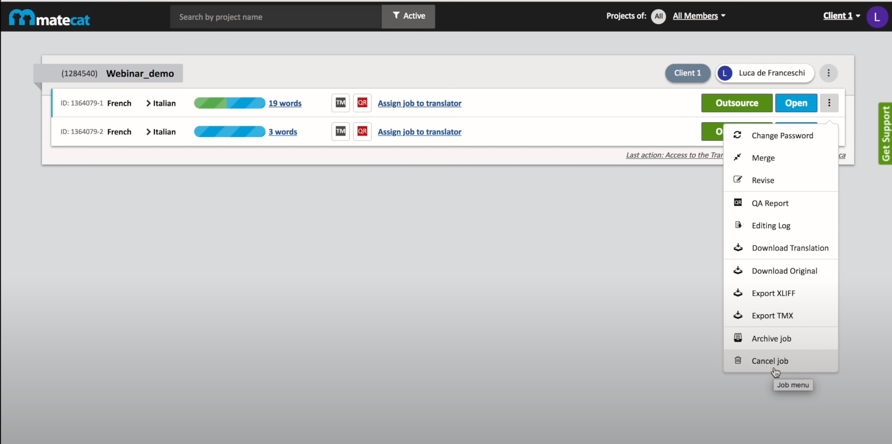
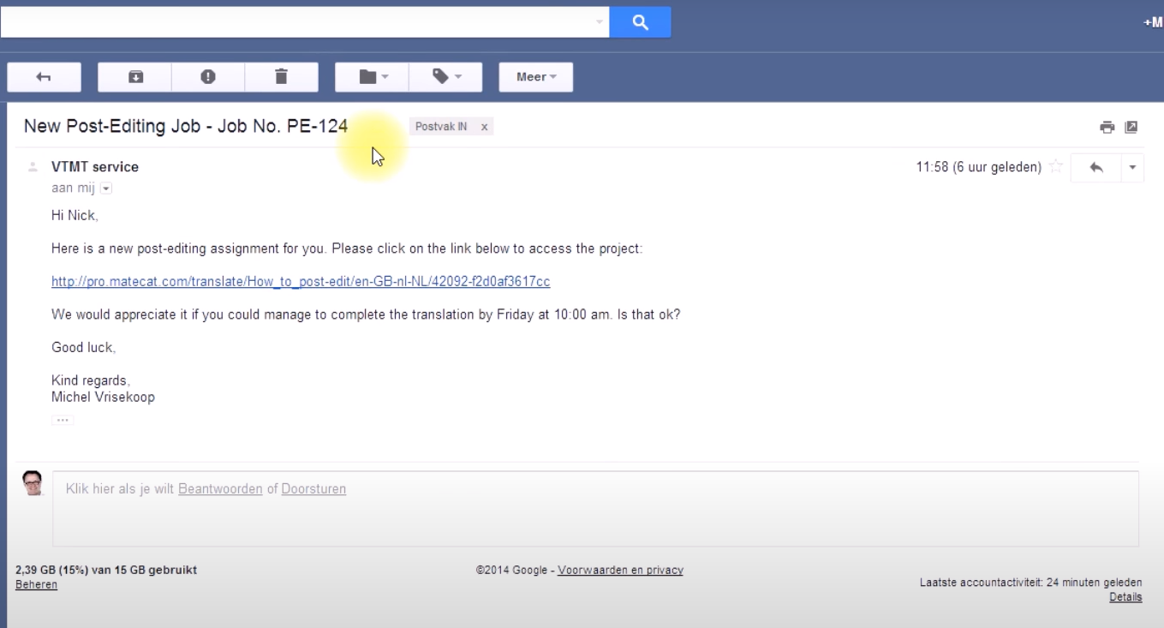
PART THREE 特色功能
matecat

Slide 14
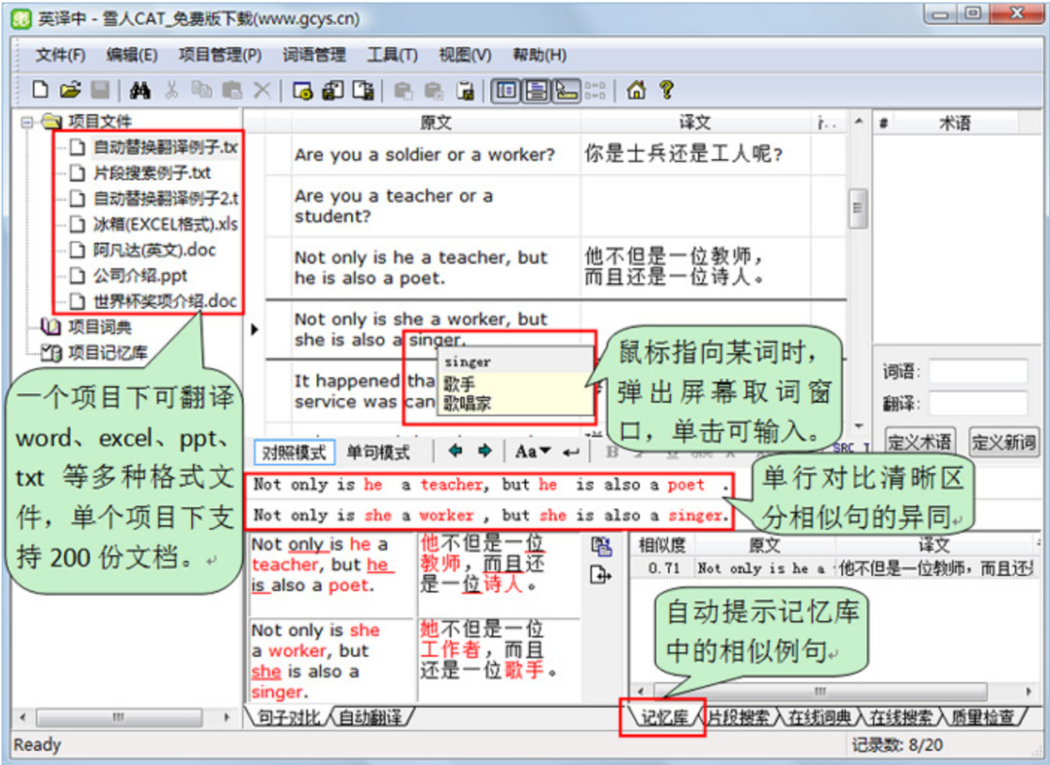
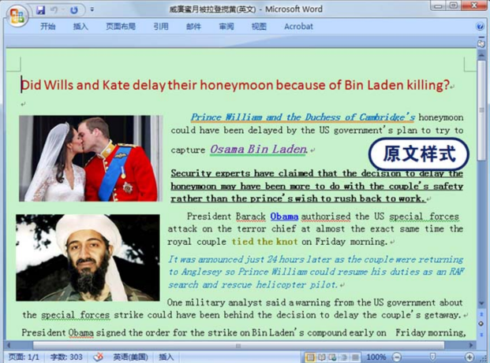
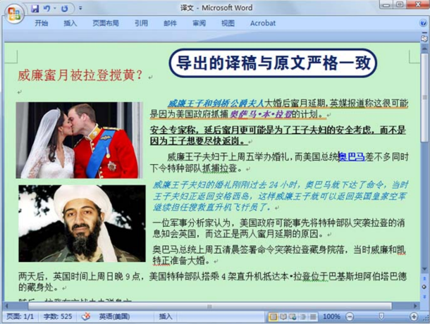
PART THREE 特色功能
雪人CAT

Slide 15
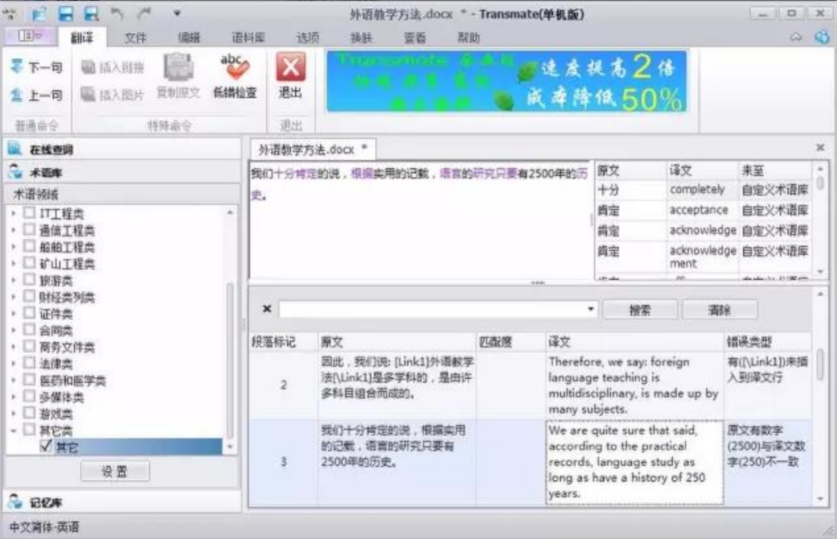
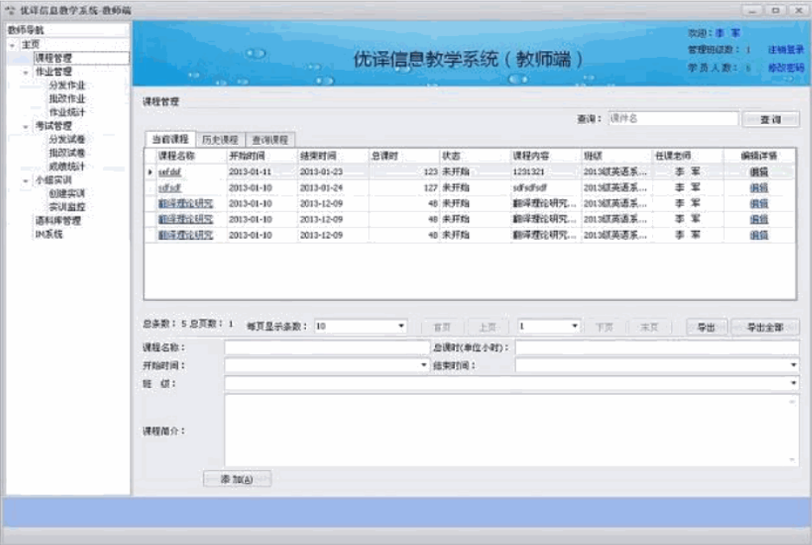
PART THREE 特色功能
Transmate

Slide 16
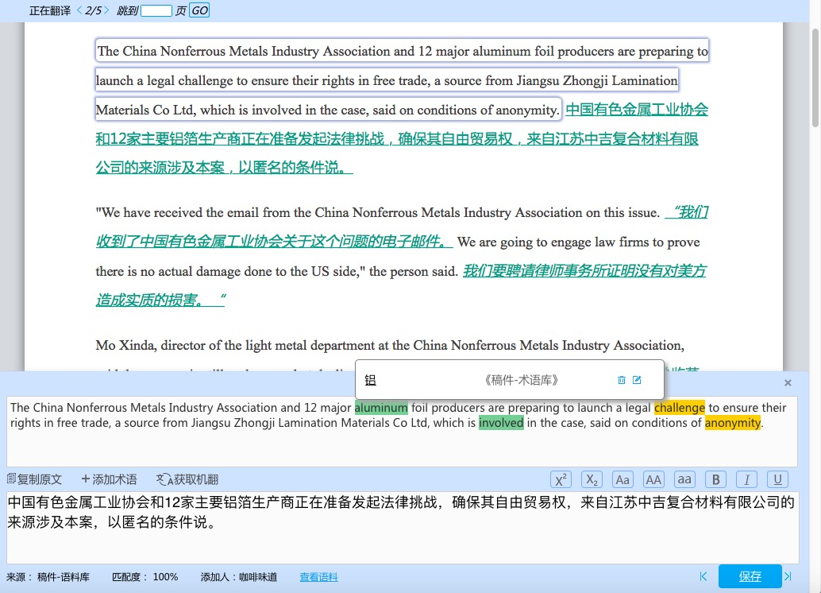
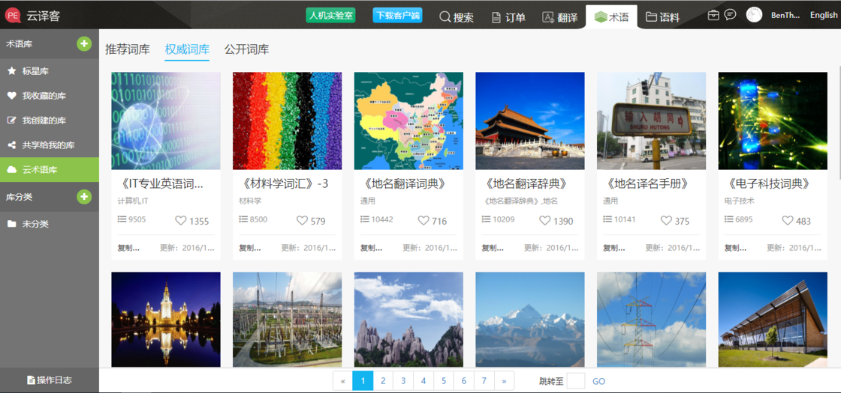
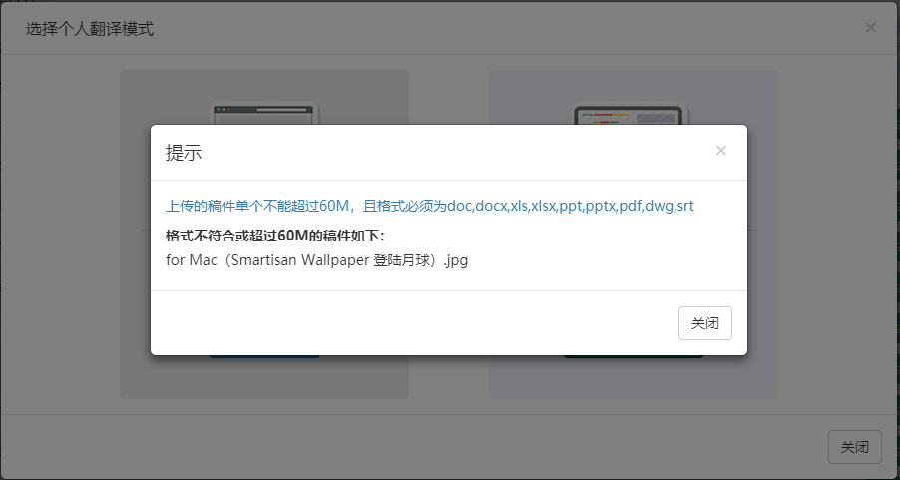
PART THREE 特色功能
Icat

Slide 17
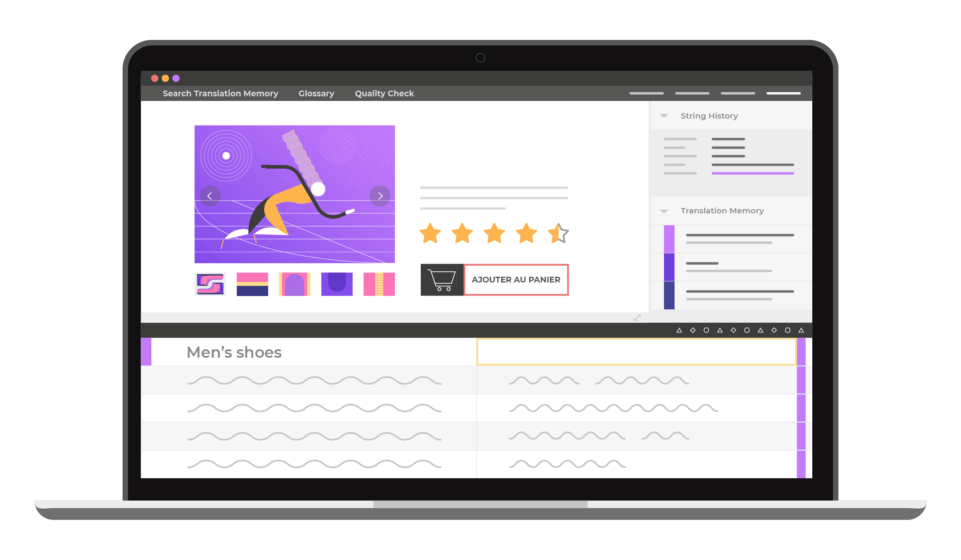
PART THREE 特色功能
Smartling

Slide 18
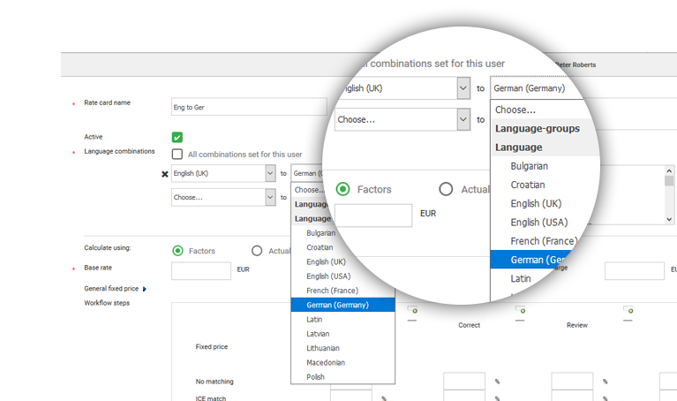
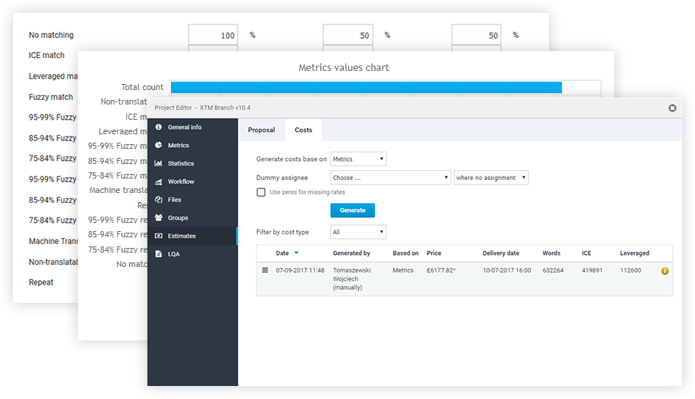
PART THREE 特色功能
XTM International

Slide 19
学校名称：北京语言大学
需求概述
PART FOUR

Slide 20
PART FOUR 需求概述
用户群体
双语对照
翻译记忆库、术语库
学生、教师、管理员
翻译对齐、翻译单元
标准化、一致性
协同合作
项目管理
在线词典、机器翻译
团队合作、分配审校
任务分配、进度查看

Slide 21
学校名称：北京语言大学
THANKS FOR LISTENING
PRESENTED BY 各种Pre小分队

